Slide 1
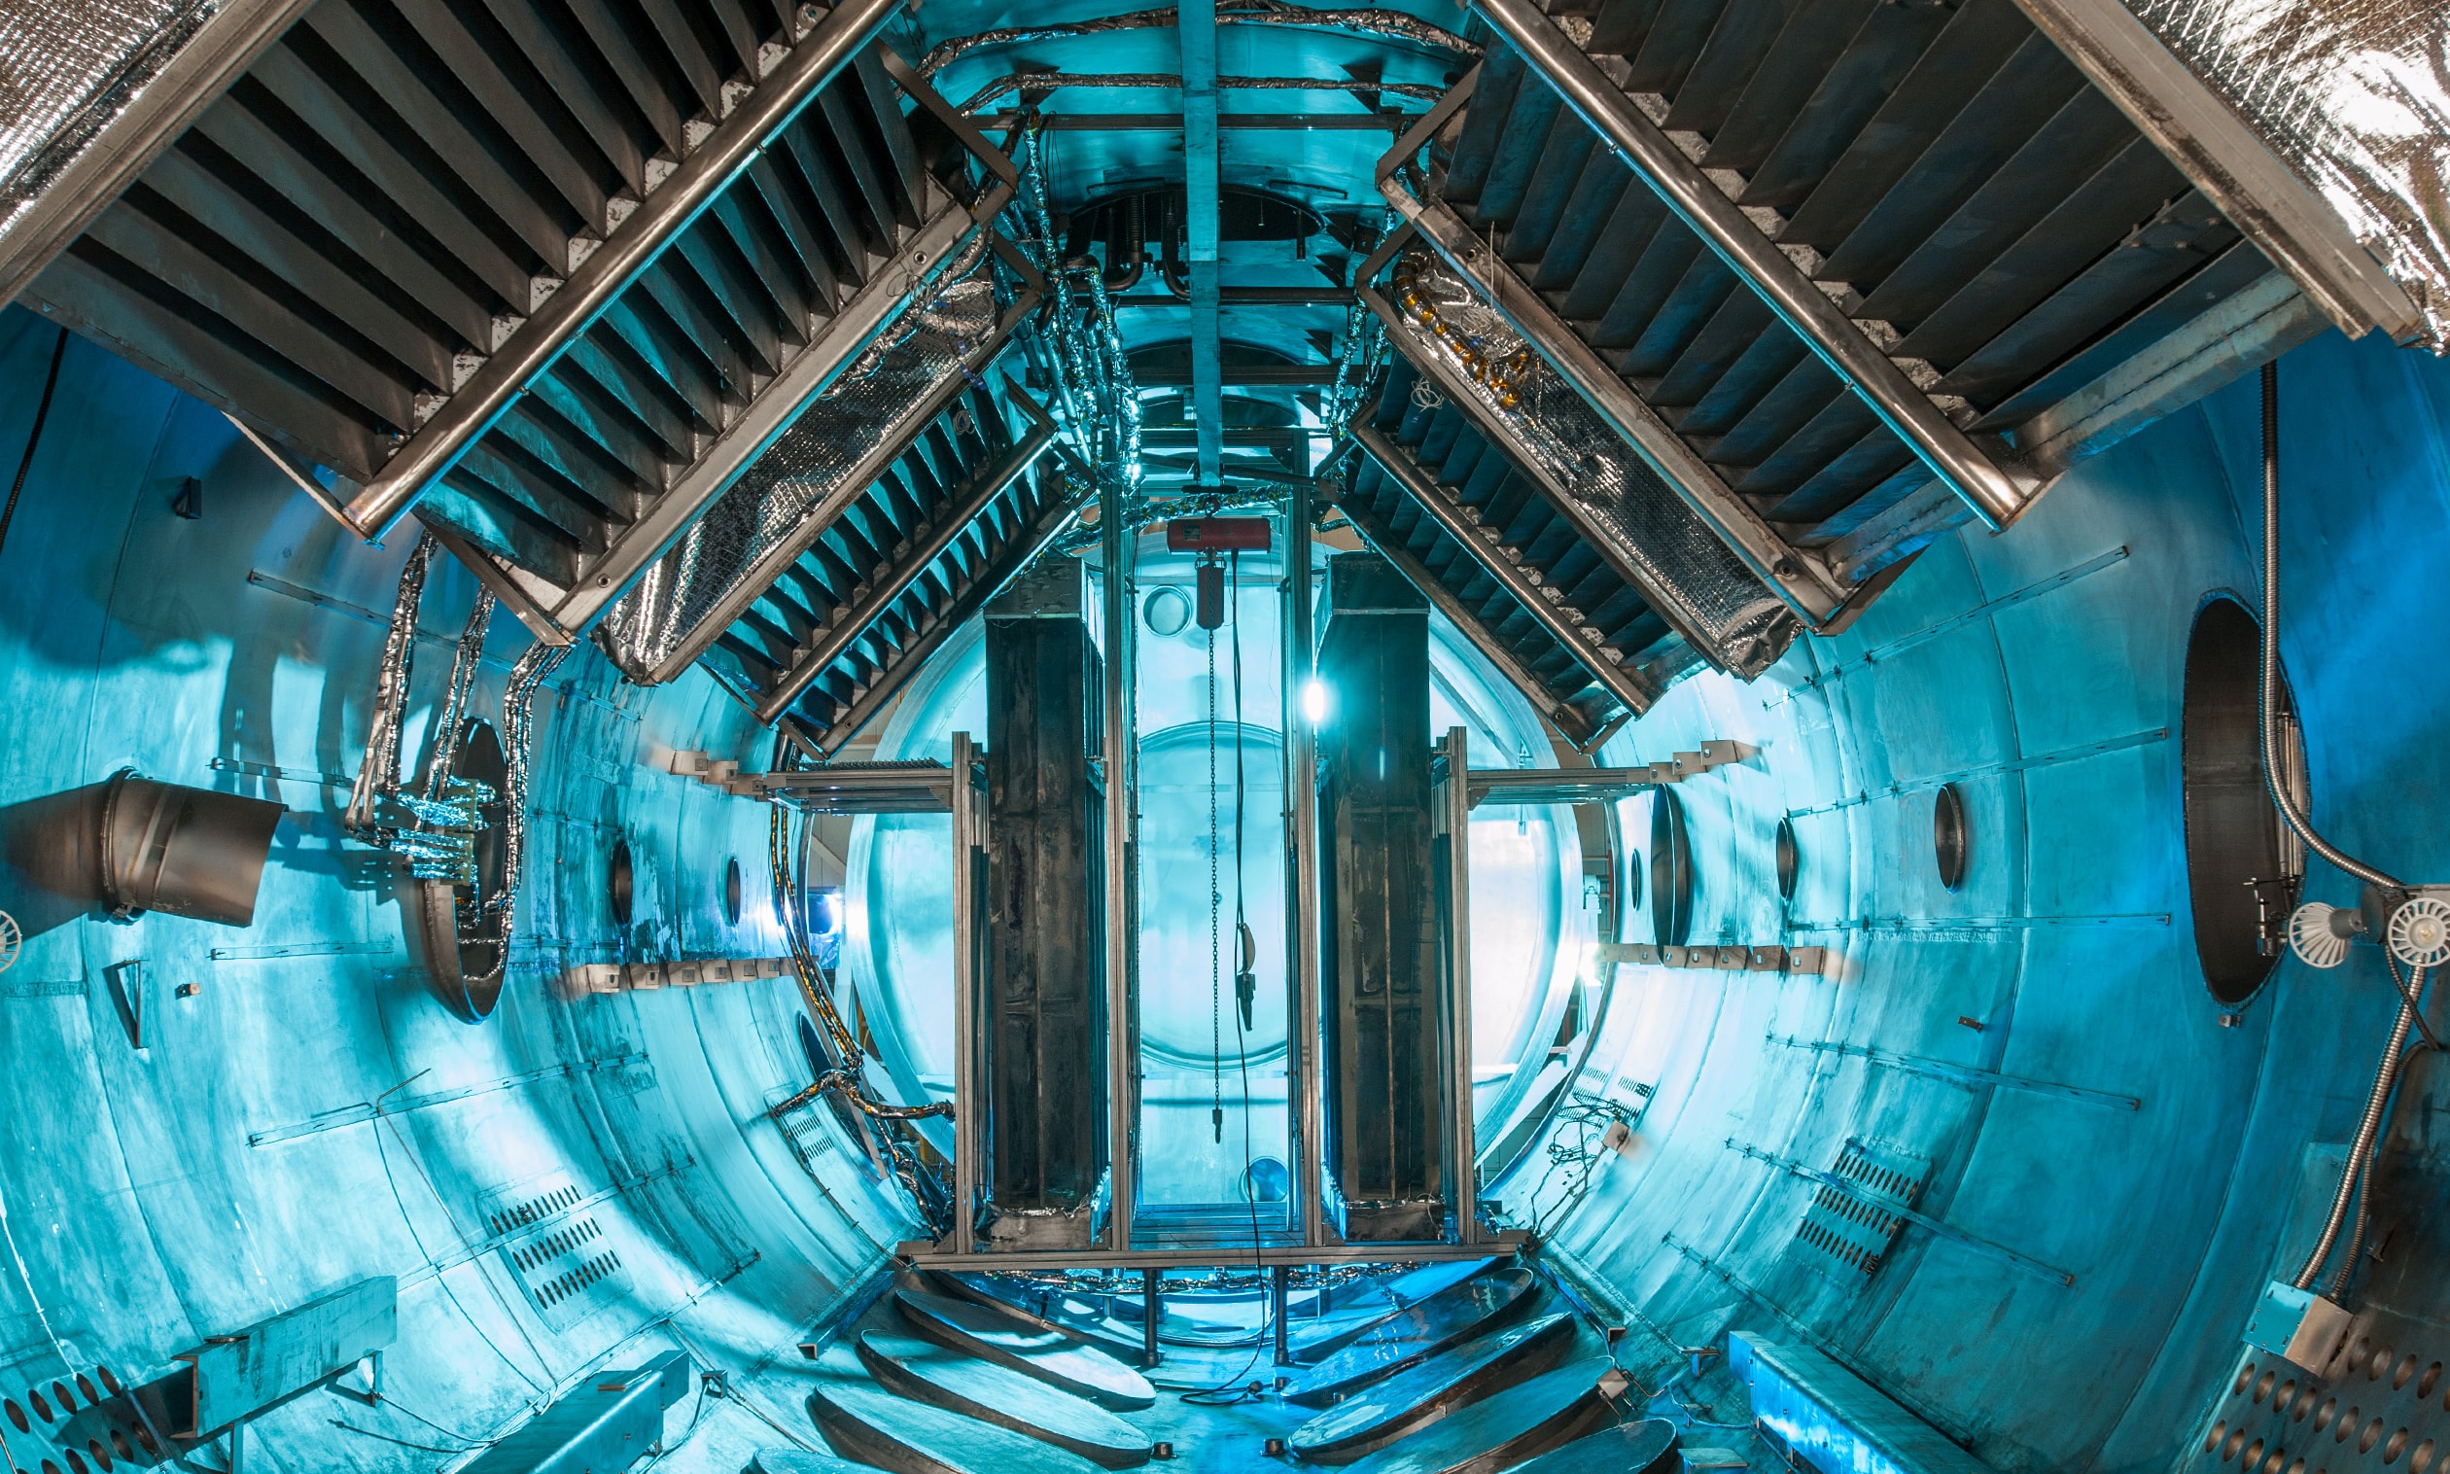
Puhtauspalvelualan megatrendit ja hiljaiset signaalit
Megatrendi on yleinen kehityssuunta tai laaja muutosten kaari, joka tapahtuu laaja-alaisesti ja jolla on suuria ja pitkäaikaisia vaikutuksia yhteiskunnassa.
Hiljainen signaali on merkki nousevasta asiasta tai ensioire muutoksesta, joka saattaa olla tulevaisuudessa merkittävä, mutta joka on vielä uusi, yllättävä ja haastava huomata.

Slide 2
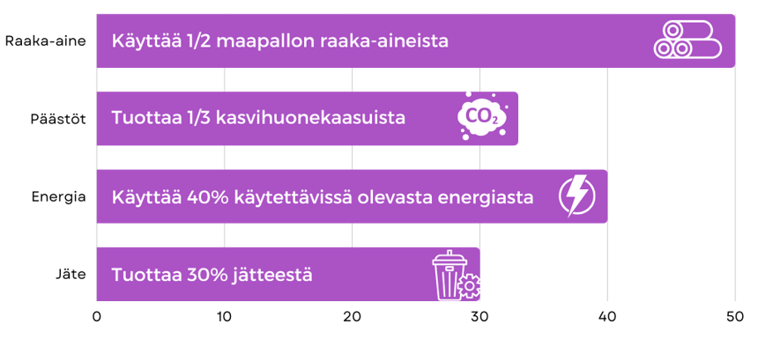
Rakennetun ympäristön vaikutukset
https://rateko.fi
Notes:
Puhtauspalvelualan koulutuksissa tästä voisi nostaa ajatuksen siitä, kuinka suuri vaikutus taloilla, rakennuksilla ja kiinteistöillä sekä tiestöillä, teiden verkostolla on ympäristöön. Puolet maapallon materiaaleista käytetään jonkin rakentamiseen... ja se tuottaa lopulta 30% jätteestä. Minkä vuoksi kiinteistöjä on tarpeen huoltaa siivouksella?

Slide 3
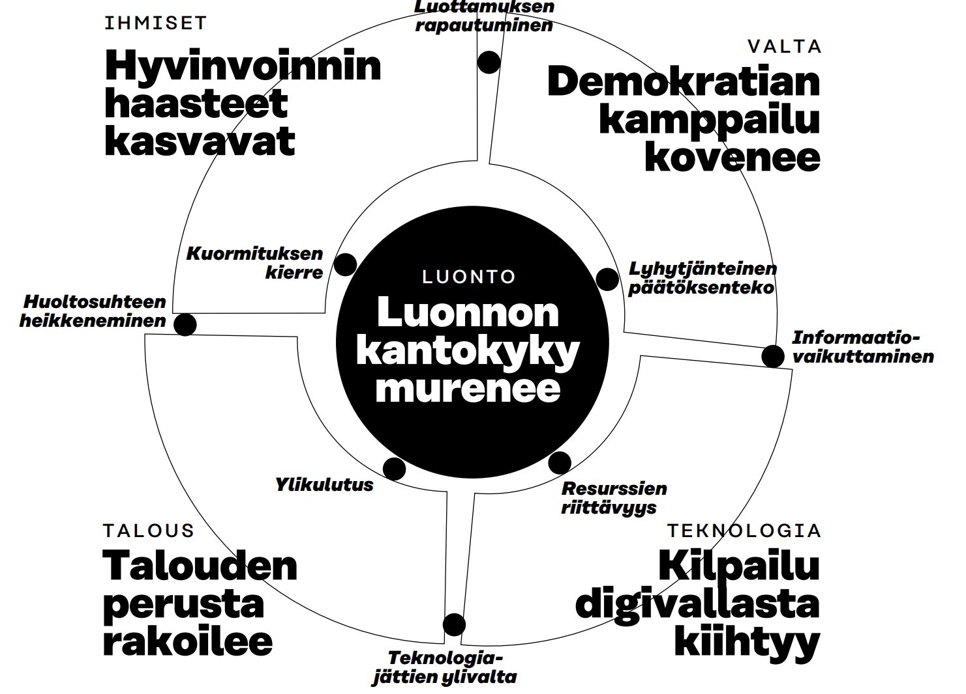
Yleiset megatrendit
Sitra
Muutosten kokonaiskuva ja ratkaistavat haasteet
Notes:
Hyvinvoinnin haasteet kasvavat koko ajan tehokkuus ajattelun ajamina.
Megatrendit 2023 kuvaavat muutosten kokonaiskuvaa viiden teeman kautta, joita ovat luonto, ihmiset, valta, teknologia ja talous.
Vuoden 2023 katsaus keskittyy jälleen tulevaisuuden kehityskaarien kokonaiskuvaan Suomen näkökulmasta. Selvitys pyrkii tarjoamaan ymmärrystä yllätysten aikaan: mikä on jo muuttunut, miten tämänhetkiset muutokset kytkeytyvät toisiinsa ja mihin on mahdollista vaikuttaa?

Slide 4

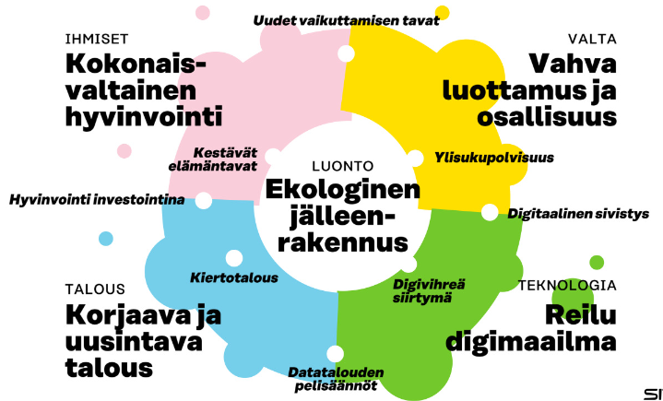
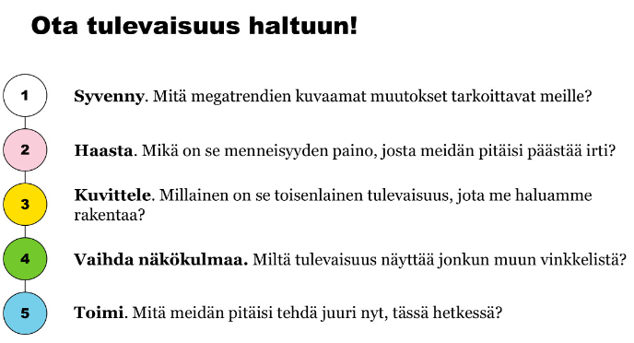
Yleiset megatrendit, Sitra
Notes:
Mikä on jo muuttunut, miten tämänhetkiset muutokset kytkeytyvät toisiinsa ja mihin on mahdollista vaikuttaa?

Slide 5

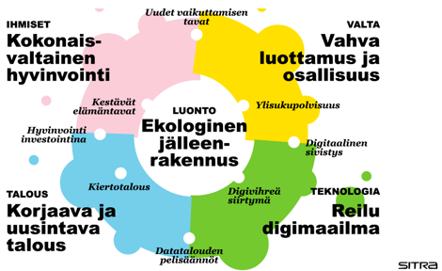
Kokonaisvaltainen hyvinvointi?
Tasa-arvo työyhteisössä
Ammattitaidon arvostus
Koulutus ja perehdyttäminen
Tehtävä: Pohdi miten tuet omaa jaksamistasi ja miten ylläpidät omaa jaksamistasi?
Hyvinvoinnin haasteet kasvavat?
Työvoimavoimavaltainen ala, työväestön ikääntyminen
Työolosuhteet
Arvostuksen puute
Toimeentulon epävarmuus
Kaupungistuminen, keskittyminen kasvukeskuksiin
Notes:
Hyvinvoinnin haasteet: ikääntyminen, alalletulijoiden määrä, kaupungistuminen, kasvukeskuksien kasvu, ammattitaidon ylläpitäminen ja kehittäminen, tasa-arvo, mistä buustia alan arvostukseen, toimeentulon epävarmuus: matalapalkka-ala, inflaatio.

Slide 6
Korjaava ja uusintava talous
Kestävät investointihankkeet, -löydettävä keinoja kestävyyden parantamiseksi
Kiertotalous
Elinkaariajattelu
Energiatehokkuus
Vihreä siirtymä
Uusia innovaatioita- materiaalien ja menetelmien uudistaminen
Talouden perusta rakoilee
Kilpailu kovenee ja hinta laatusuhde kärsii
Toiminnan supistumisen haasteet, kustannusten minimointi
Tehtävä:
Keksi esimerkki kiertotaloudesta?
Notes:
Rahoituksen rooli ja resurssitehokkuus: materiaalien ja aineiden valinta, työsuunnittelu-> henkilöresurssit
Kiertotalous: valitaan kestäviä ja kotimaisia työkaluja ja koneita, jotta käyttöikä on mahdollisimman pitkä ja korjataan mahdollisuuksien mukaan
Keksi esimerkki kiertotaloudesta? Mopit ja siivouspyyhkeet, kuinka kierrätetään ja uudelleen käytetään?

Slide 7
Vahva luottamus ja osallisuus
Osaaminen korostuu, osaamisen ylläpito
Yhteistyö
Vastuullinen johtaminen
Tehtävä: pohdi, miten sinun työhösi vaikuttaa, kun päätökset siirretään toiseen maahan
Demokratian kamppailu kovenee
Luottamus rapautuu ja informaatiovaikuttaminen lisääntyy
Suuret ylikansalliset yritykset-> työolosuhteiden heikkeneminen?
Muuttuvat arvot
Notes:
Työntekijän asema suuressa ylikansallisessa yrityksessä?
Yksilöiden stressi ja ahdistus voivat lisääntyä, kun poliittinen ilmapiiri on jatkuvasti jännittynyt ja konfliktiin suuntautunut.
Poliittisen kamppailun koveneminen voi heikentää luottamusta instituutioihin ja demokraattisiin prosesseihin.
Median rooli korostuu entisestään, ja sen raportointi voi vaikuttaa suuresti julkiseen mielipiteeseen ja poliittiseen ilmapiiriin.

Slide 8
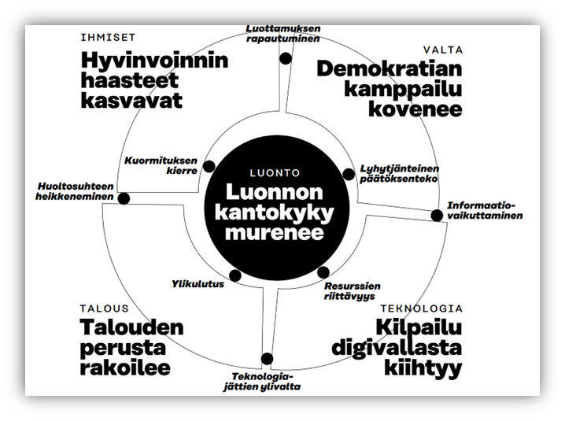
Reilu digimaailma
Digitaalinen sivistys, koulutus ja perehdyttäminen
Median lukutaito
Tehtävä: Pohdi, mikä kanava hyödyttäisi sinua työssäsi ja miten
Kilpailu digivallasta kiihtyy
Suurten yritysten ylivalta
Median rooli
Yksityisyyden horjuttaminen
Väärä ja harhaanjohtava tieto
Työtehtävien muuttuminen ja digitalisoituminen- järjestelmät, joihin tiedot syötetään
Notes:
Sosiaalinen media on osa digivaltaa, ja se voi vaikuttaa merkittävästi julkiseen mielipiteeseen, yhteiskunnallisiin liikkeisiin ja poliittisiin päätöksiin.
Digivallan myötä kysymykset yksityisyydestä ja tietoturvasta, yhä enemmän tietoa tallennetaan ja jaetaan digitaalisessa muodossa, megadata
Digitaaliset teknologiat, kuten tekoäly ja automaatio, voivat muuttaa työelämää ja tuoda mukanaan sekä mahdollisuuksia että haasteita
Digivallan myötä tiedon saanti ja jakaminen ovat laajentuneet, mutta samalla kysymykset tiedon manipuloinnista ja vääristelystä ovat nousseet esiin.
Suuret yritykset kaappaavat pienet, ne häviävät markkinoilta. Kotisiivousliikkeet todennäköisesti jatkavat, ne eivät kiinnosta isoja yrityksiä

Slide 9

Taloudellinen vastuu puhtauspalvelualan toimialalla
Kestävän kasvun päämäärä on luoda kestävä talous, joka edistää taloudellista vaurautta ja hyvinvointia ilman, että ympäristön kestokykyä ylitetään tai sosiaalisia oikeuksia loukataan.

Slide 10
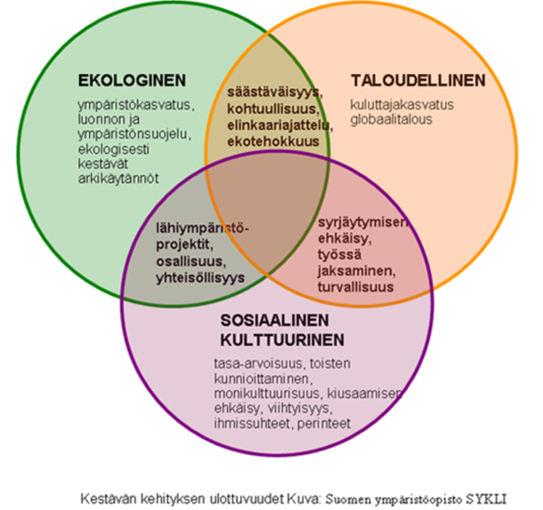
Vastuullisuuden osa-alueet
Vastuullisuuden osa-alueet ovat ekologinen, taloudellinen sekä sosiaalinen ja kulttuurillinen vastuullisuus.
Vastuullisuuden osa-alueiden tasapaino tekemisessä on tärkeää.

Slide 11

Taloudellinen vastuu Puhtauspalveluala
Julkisten hankintojen kilpailulainsäädäntö
SFS 5967 2010, 2-3 Puhtauspalvelut
Koneet ja välineet: kierrätysmateriaaleista
Aineet ja välineet ympäristömerkattuja
Notes:
Julkisten hankintojen - pakko ottaa halvinta? Miten varmistetaan muut laatutekijät? Ympäristövastuullisuus.
Koneet ja välineet kierrätysmateriaaleja mahdollisimman paljon- muovi ja metalli
Muovinkäytön vähentäminen on sekä talodellista että ympäristöystävällistä

Slide 12
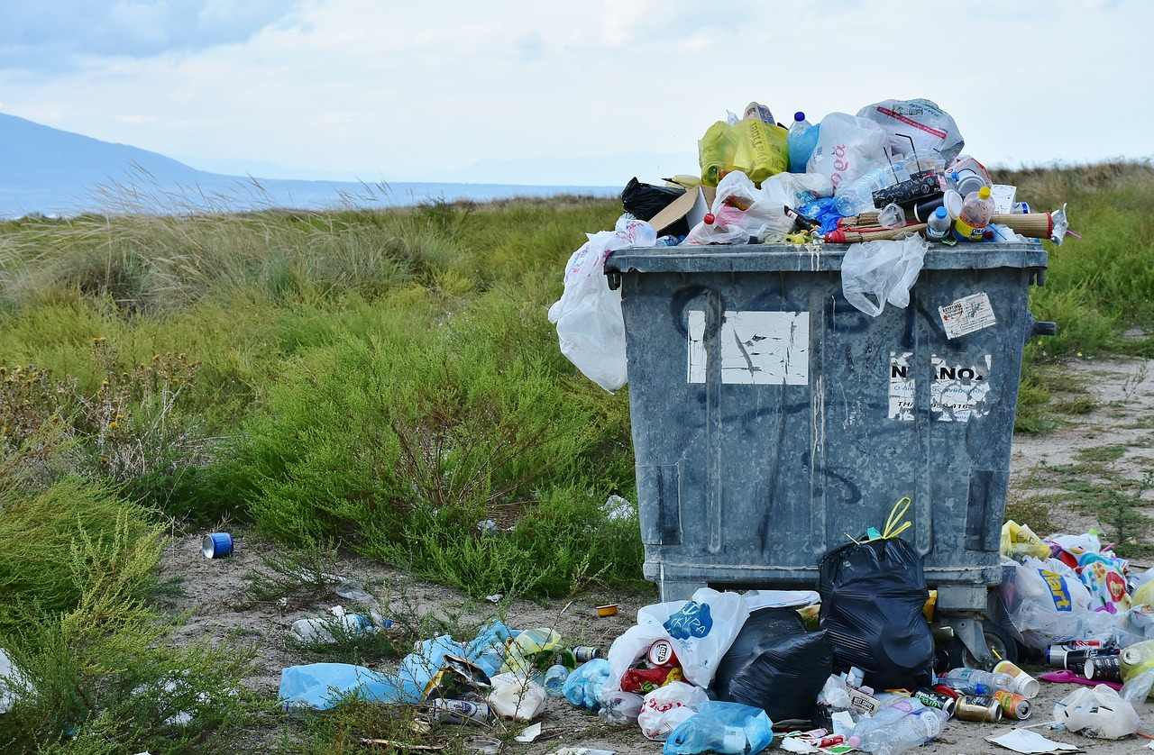
Taloudellinen vastuu Puhtauspalveluala
Muovinkäytön vähentäminen
→ roskapussien tarpeellisuus?
Aineiden oikea ja asianmukainen annostelu → kustannus sekä ympäristön kuormitus
Koneiden säännöllinen ylläpitohoito- ja huolto
Kiinteistövikojen havainnointi ja ilmoittaminen
Notes:
Julkisten hankintojen - pakko ottaa halvinta? Miten varmistetaan muut laatutekijät? Ympäristövastuullisuus.
Koneet ja välineet kierrätysmateriaaleja mahdollisimman paljon- muovi ja metalli
Muovinkäytön vähentäminen on sekä talodellista että ympäristöystävällistä

Slide 13


Taloudellinen vastuu Puhtauspalveluala
Taloudellinen vastuu toimialalla
Säännöllinen laadunvalvonta, katselmoinnit ja palaverit
Laadun dokumentointi ja yhteinen hyväksyntä, toimittaja ja tilaaja
Sopimushallinta ja kehittäminen
Sopimuksen mukainen työn jälki - ylläpitosiivous vs. peruspesu
Notes:
Laadunvalvonta on ihan ykkösasia!

Slide 14

Taloudellinen vastuu Puhtauspalveluala
Taloudellinen vastuu toimialalla
Laadunvalvonnan pettäminen tai huolimatonta
Reklamaatioiden käsittely
Alihankintaketjut
Notes:
Laadunvalvonta on ihan ykkösasia!

Slide 15

Taloudellinen vastuu puhtauspalveluala
Kysy myös tekoälyltä
Laadukas palvelu
suoritettu työ täyttää sovitut laatuvaatimukset
Tehokkuus
Resurssien järkevä käyttö ja sovittujen aikataulutusten noudattaminen
Kustannustehokkuus
Hinnan ja laadun tasapaino

Slide 16

Taloudellinen vastuu puhtauspalveluala
Kysy myös
tekoälyltä
Vastuu vahingoista
Palveluntarjoajan tulee korvata aiheuttamansa vahingot
Asiakaslähtöisyys
Asiakkaan tarpeiden kuuleminen ja tarvittaessa tehtävä muutokset esim. palvelun taajuuteen
Jatkuvuus ja luotettavuus

Slide 17
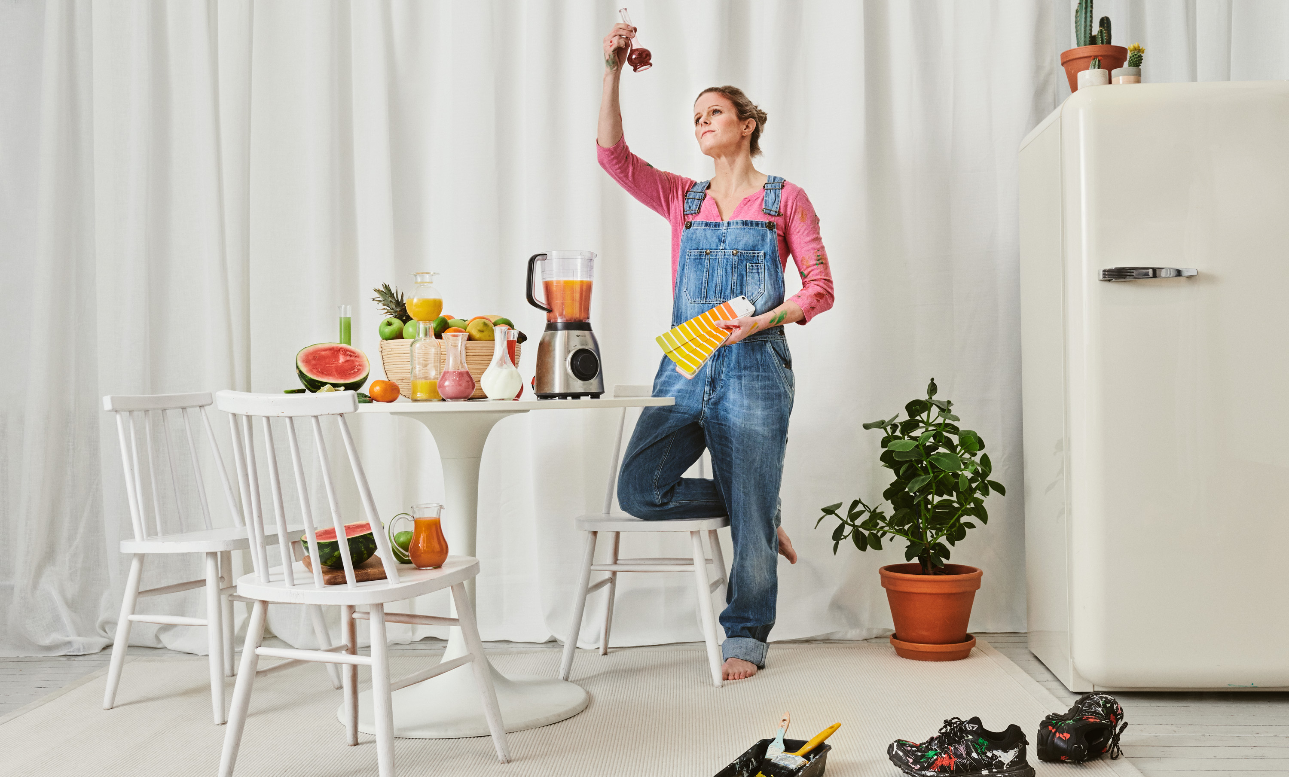
Sosiaalinen vastuu puhtauspalvelualan toimialalla
Sosiaalisesti vastuullinen organisaatio huomioi toimintansa vaikutukset kaikkiin sidosryhmiinsä; niin työntekijöitään, asiakkaitaan, sijoittajiaan, ympäristöään kuin yhteiskuntaakin kohtaan ja pyrkii edistämään yleistä hyvää.

Slide 18
Vastuullisuuden osa-alueet
Vastuullisuuden osa-alueet ovat ekologinen, taloudellinen sekä sosiaalinen ja kulttuurillinen vastuullisuus.
Vastuullisuuden osa-alueiden tasapaino tekemisessä on tärkeää.

Slide 19

Sosiaalinen vastuu Puhtauspalveluala 1/2
Suuri henkilötyövoiman työllistäjä joten sosiaalinen vastuullisuus korostuu yhteiskunnallisesti
Asiakaslupaus
Asiakkaan asiantuntijuus, sitoutuminen ja oikeiden asioiden vaatiminen
Palveluhenkilöstöstä huolehtiminen esim. työssä olevilla tulee 80 % olla alan tutkinto, asianmukainen perehdyttäminen ja palkkaus.
Notes:
Sosiaalinen vastuullisuus on huolehtimista, sanoi Tuomas Wuorikoski Työturvallisuuskeskuksesta.
Tiedä mitä ostat- ostajalla on oma vastuunsa myöskin. Kaikki ei voi olla myyjän vastuulla- ostettavan palvelun laajuus...yli-/ aliostamista pitää välttää. Yli- /alilaatu "maksaa" turhan paljon.
Palveluhenkilöstöstä huolehtiminen- perehdyttäminen, koulutus ja palkka asiat (TES) ovat erityisen tärkeitä alalla, ja alan arvostuksen kohottamisen vuoksi

Slide 20

Sosiaalinen vastuu Puhtauspalveluala 1/2
Henkilöstön arvostus
Syrjinnän ehkäiseminen, monikulttuurisuus
Vajaatyöllistettävien työllistäminen
Läpinäkyvyys
Kiinteistön elinkaari
Yhteistyö eri ammattiryhmien välillä
Notes:
Sosiaalinen vastuullisuus on huolehtimista, sanoi Tuomas Wuorikoski Työturvallisuuskeskuksesta.
Tiedä mitä ostat- ostajalla on oma vastuunsa myöskin. Kaikki ei voi olla myyjän vastuulla- ostettavan palvelun laajuus...yli-/ aliostamista pitää välttää. Yli- /alilaatu "maksaa" turhan paljon.
Palveluhenkilöstöstä huolehtiminen- perehdyttäminen, koulutus ja palkka asiat (TES) ovat erityisen tärkeitä alalla, ja alan arvostuksen kohottamisen vuoksi

Slide 21
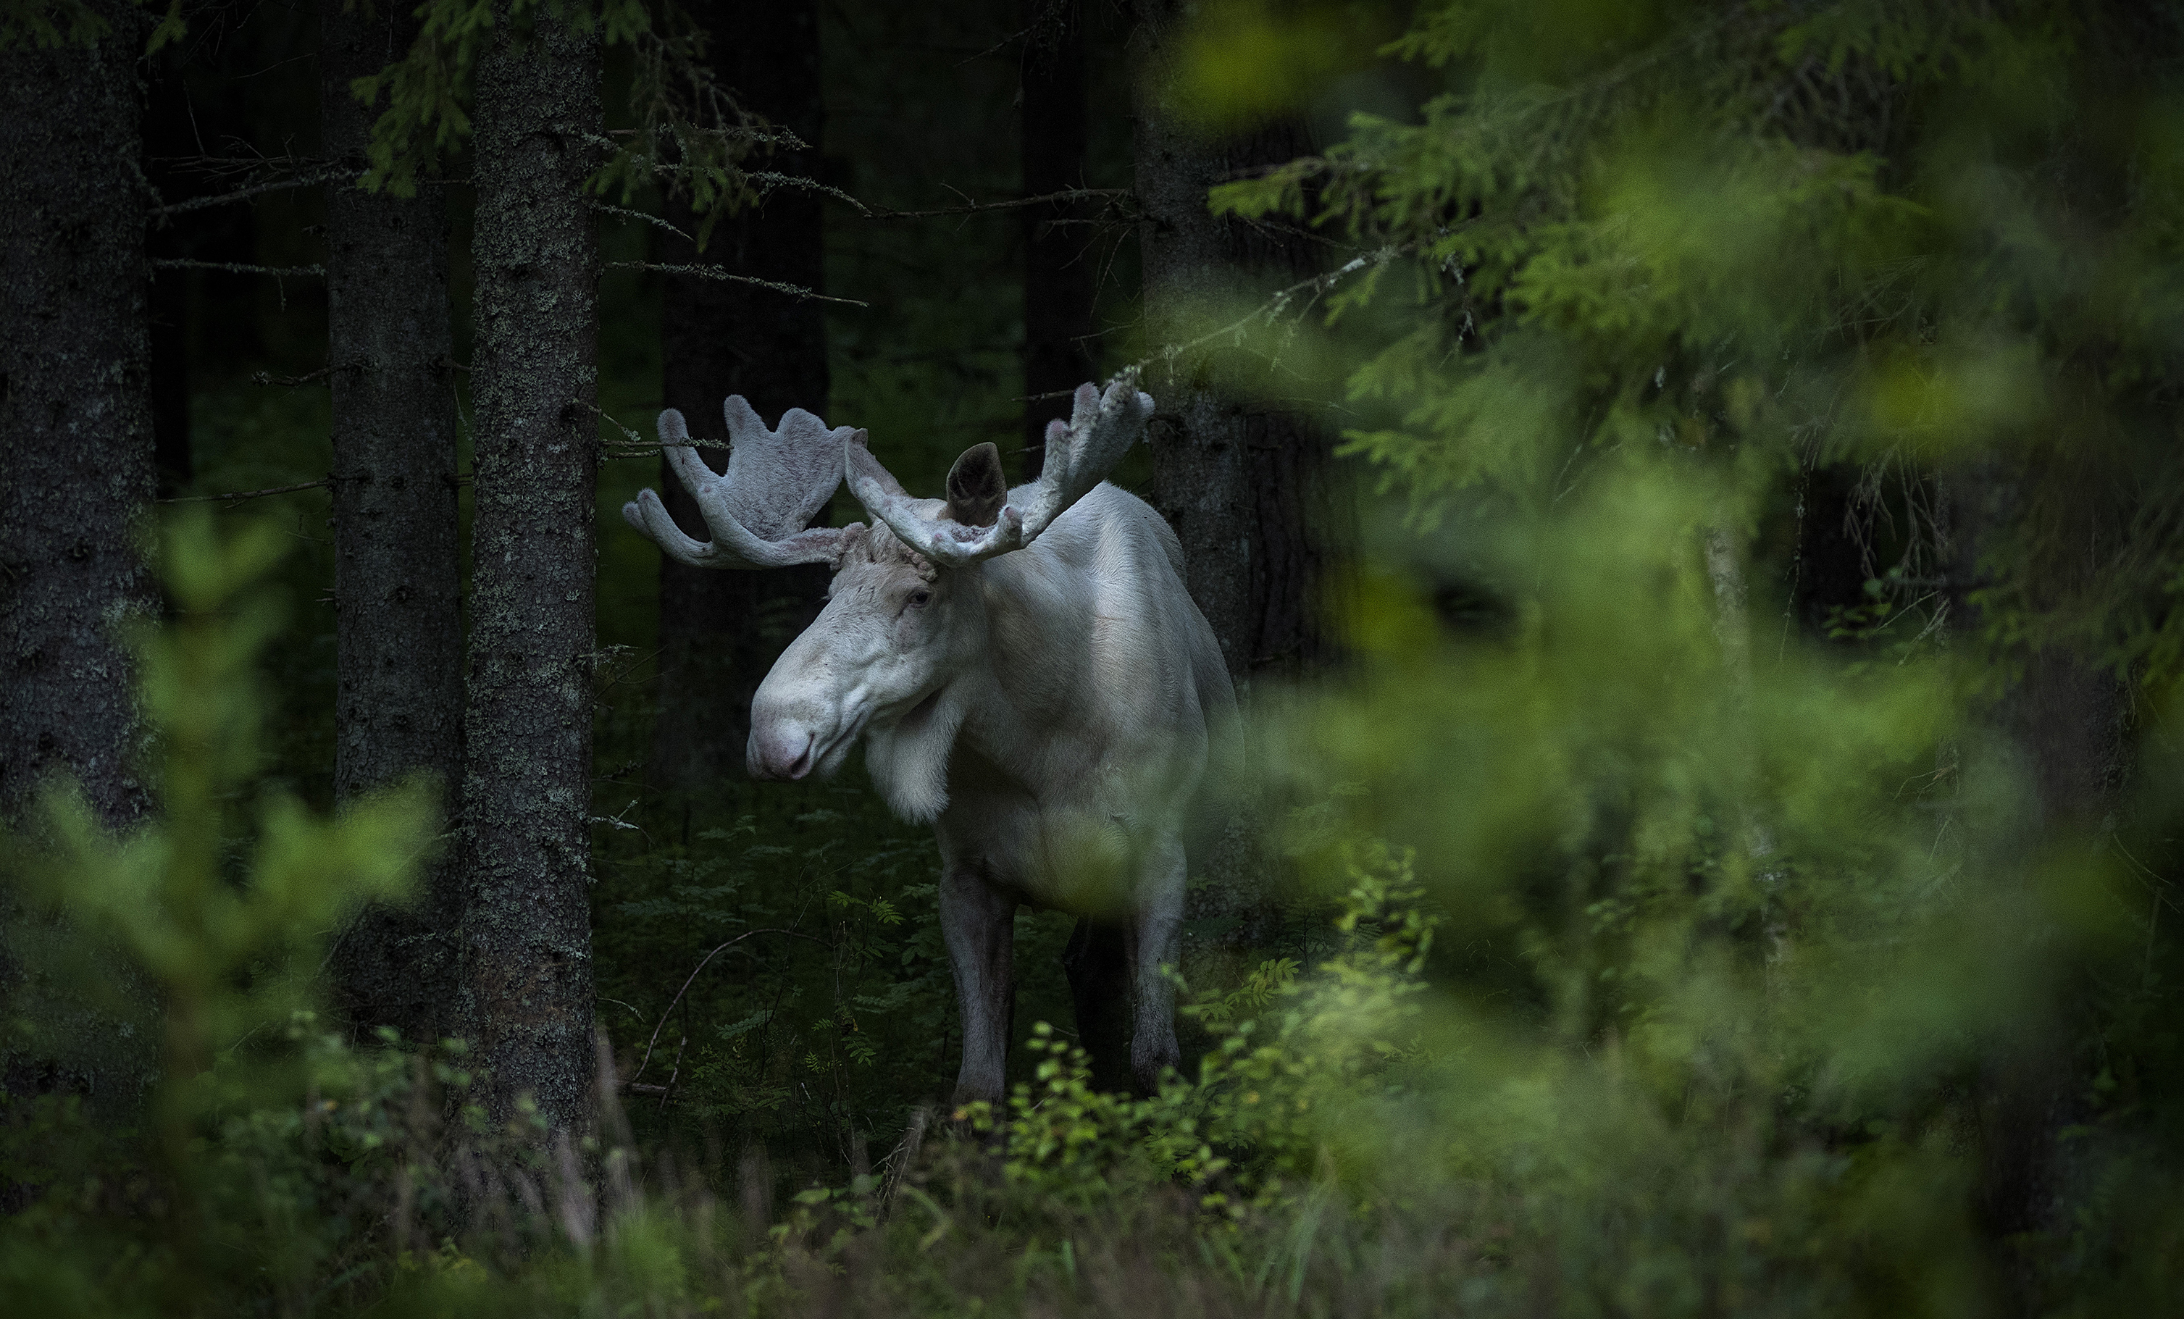
Ympäristövastuu puhtauspalvelualan toimialalla
Ympäristövastuullinen organisaatio tunnistaa ja hallitsee toimintansa vaikutukset luontoon, ilmastoon ja ihmisten hyvinvointiin. Se myös edistää ympäristöosaamista ja -tietoisuutta kaikessa toiminnassaan.

Slide 22
Vastuullisuuden osa-alueet
Vastuullisuuden osa-alueet ovat ekologinen, taloudellinen sekä sosiaalinen ja kulttuurillinen vastuullisuus.
Vastuullisuuden osa-alueiden tasapaino tekemisessä on tärkeää.

Slide 23
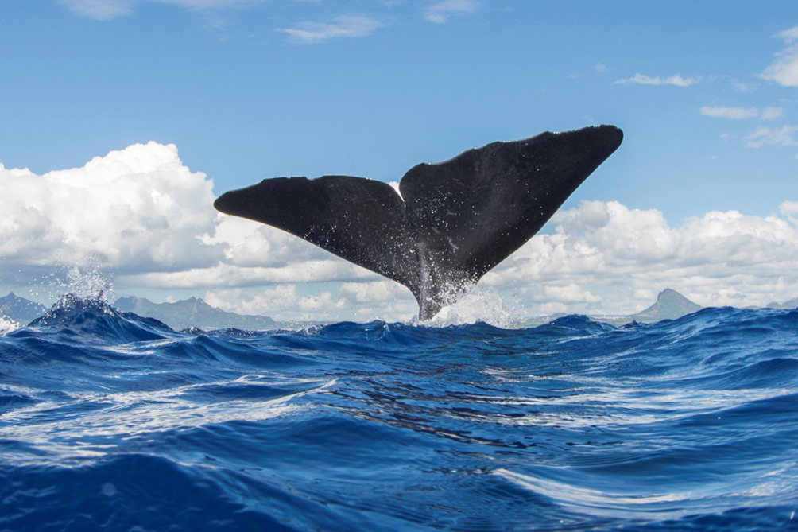
Ympäristövastuu Puhdistuspalveluala
Piilovesi *
Otsonoitu vesi
Kemikaaliton siivous
Kemikaalit
Koneiden puhdistus ja huolto, elinkaariajattelu
Jätteiden kierrätys
Paperiton opiskelu/konttori
Tilojen teknisistä puutteista viestiminen
Koulutus ja perehdytys: Etäopiskelu mahdollisuuksien sallimissa rajoissa
Notes:
Piilovesi -yksi kahvikuppi vie vettä 150litraa.. Vesimäärä, joka tarvitaan tuotteet tuotannossa ja kattaa sen koko elinkaaren. Auton valmistukseen menee vettä 400t litraa.
Piilovettä tuodaan eurooppaan mm. Puuvillan, riisin, kahvin, teen ja hedelmien mukana vesiniukoilta alueilta kuten Pakistan, Intia ja Turkki
Puhatuspuolen näkyvän vedenkäytön määrä on minimaalista.
Vessojen huuhtelu puhtaalla vedellä on tuhlausta

Slide 24
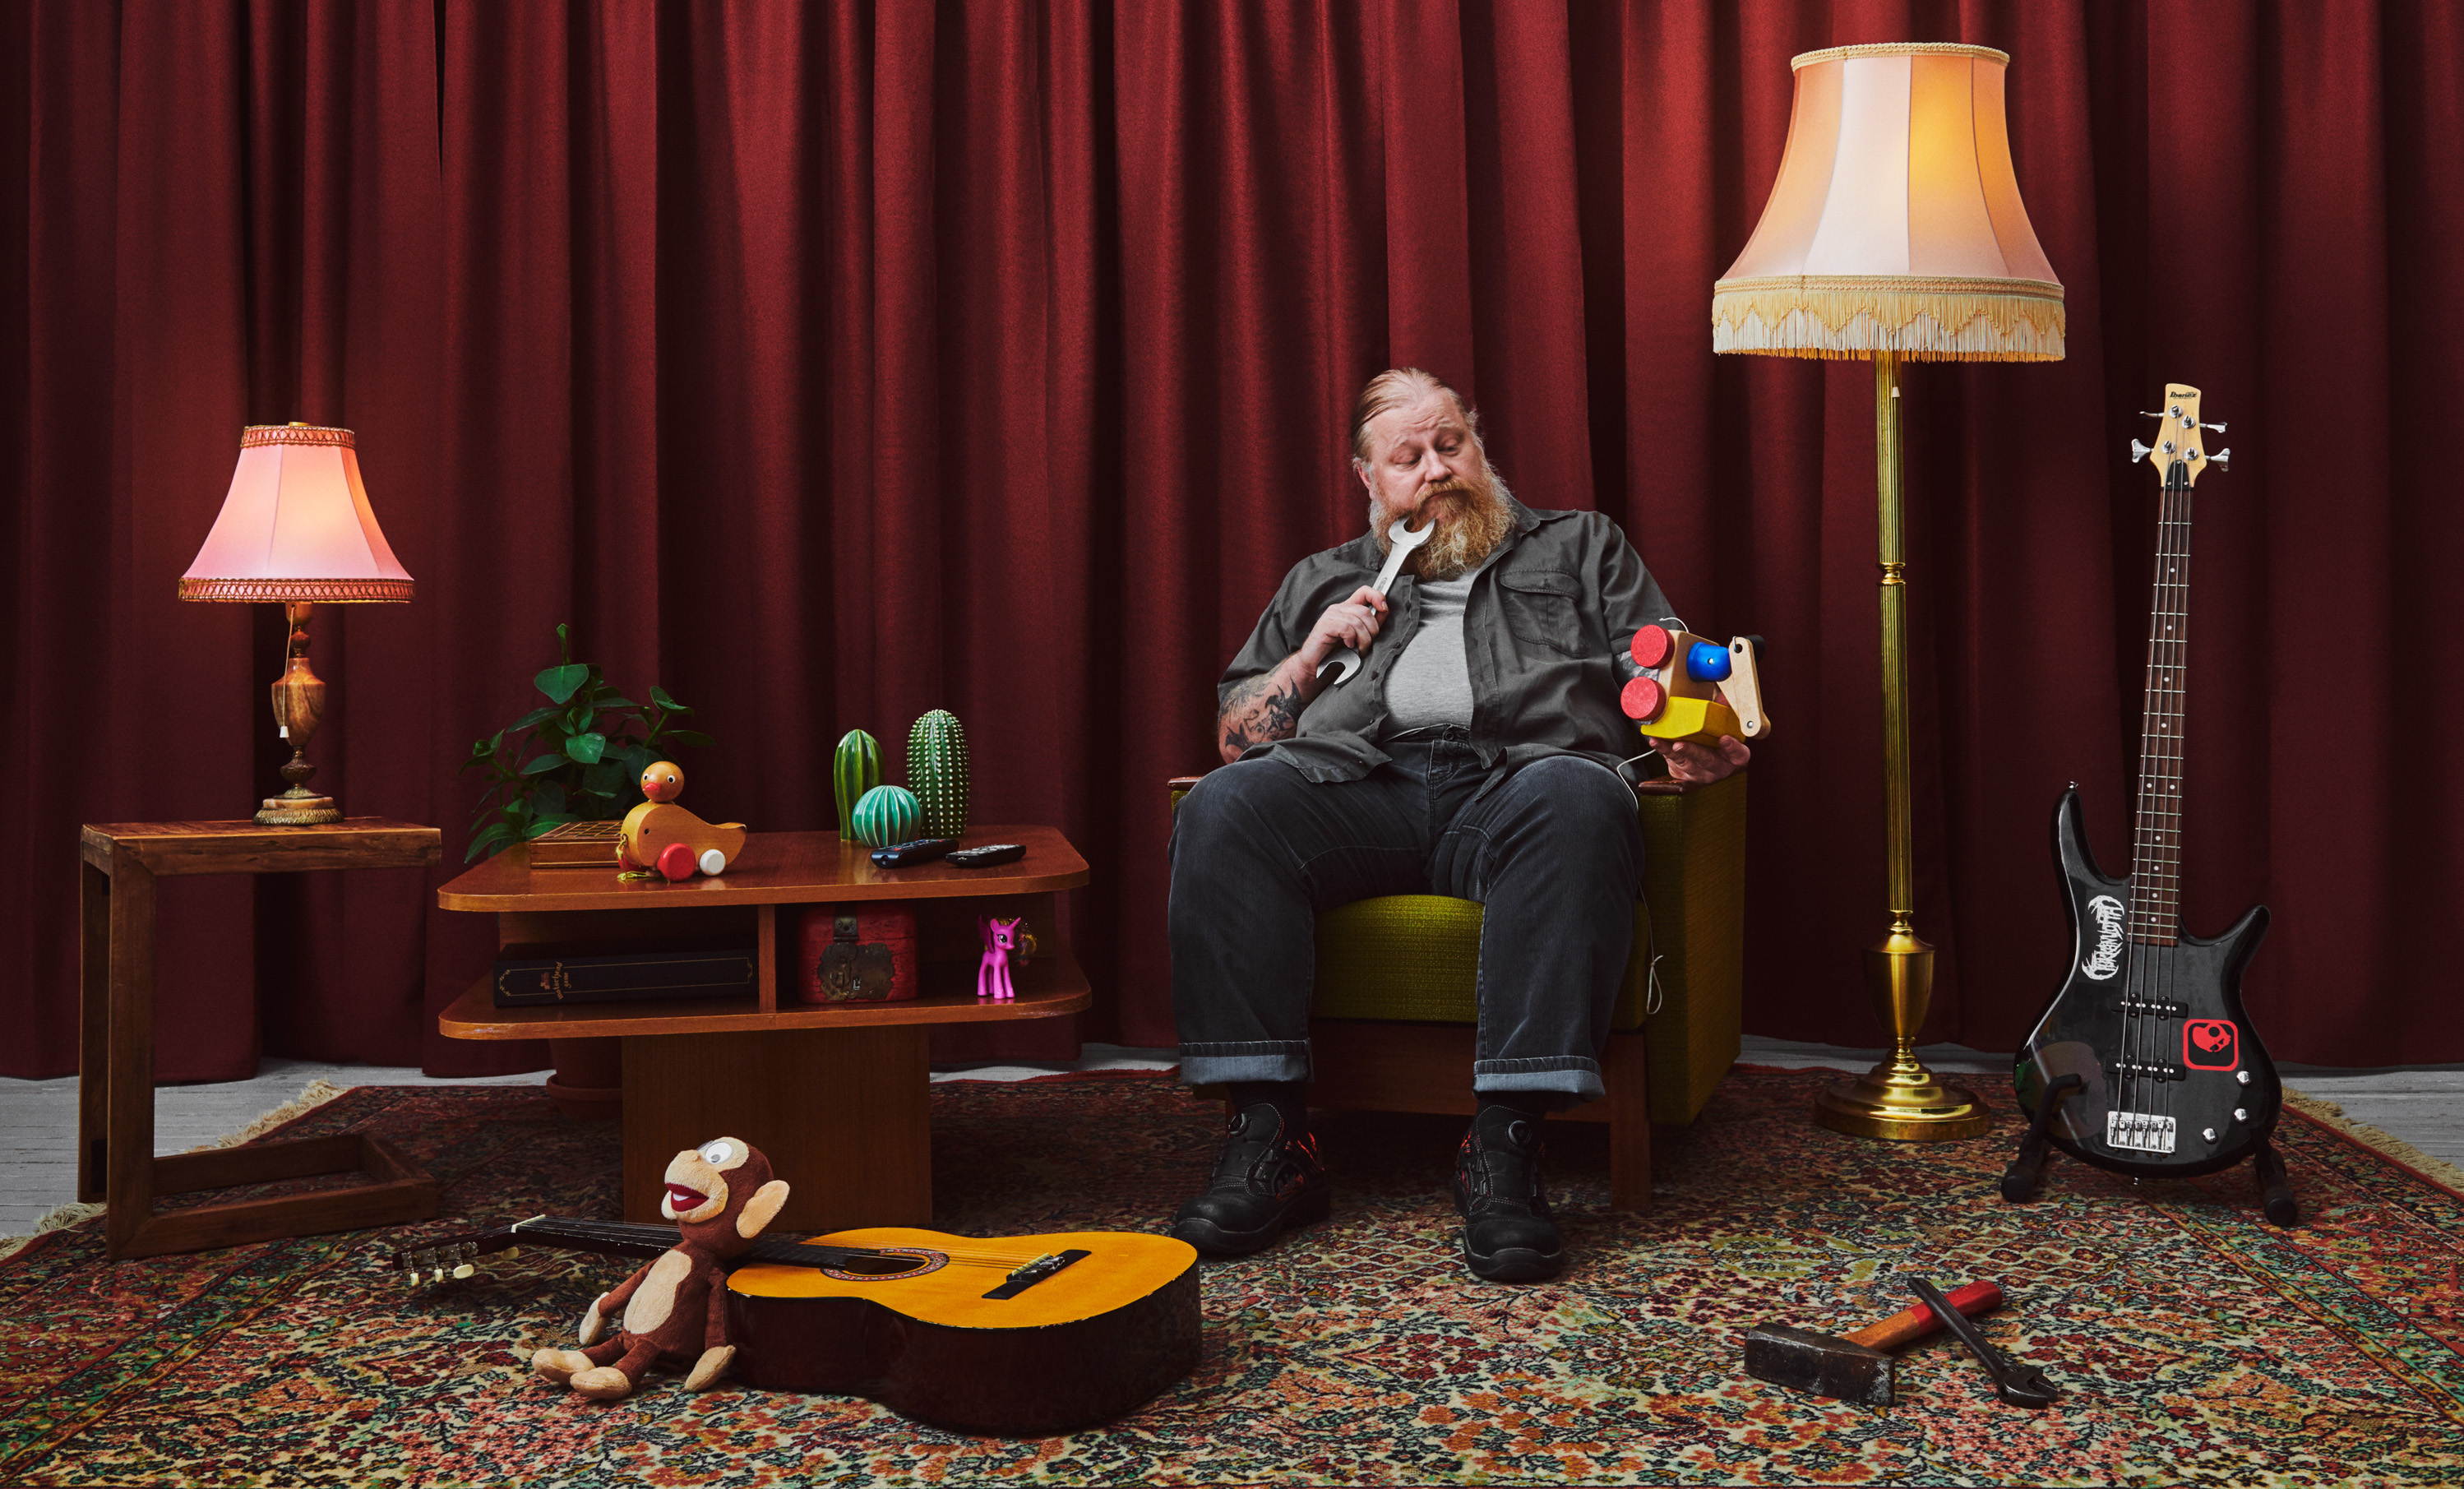
Tuoteturvallisuus ja tuotevastuu puhtauspalvelualan toimialalla
Tuotteiden ja palveluiden tulee täyttää lainsäädännössä ja standardeissa asetetut vaatimukset. Tuottajat, maahantuojat ja myyjät ovat vastuussa tuotteidensa turvallisuudesta ja virheettömyydestä. Tuoteturvallisuus ehkäisee tuotteista johtuvia onnettomuuksia, sairauksia ja ympäristövahinkoja.

Slide 25


Tuoteturvallisuus ja tuotevastuu Puhtauspalveluala
Palvelu on sopimuksenmukainen tuote.
Palvelu on aineetonta
Nimetyt henkilöt - asiaan perehtynyt tekijä
Sertifioidut palvelussa käytettävät tuotteet
(Joutsenmerkki)
Aineet ja välineet ympäristömerkattuja
Kotimaisuus
Energiatehokkuus
Kemikaaliturvallisuus
Kestävästi tuotetut raaka-aineet
Notes:
Siivouspalveluntuottajalla tulee olla tieto ja vastuu, osaaminen sopimuksenmukaisen tuotteen tuottamisesta. Ammattitaito ja koulutus! Suosi Suomalaista, lähipalveluita, aineiden ja välineiden valinta- ympäristöystävällisyys ja lähellä tuottettu.
Pohjoismainen ympäristömerkki eli Joutsenmerkki myönnetään tuotteille ja palveluille, jotka täyttävät kunnianhimoiset ympäristövaatimukset. Merkki helpottaa kuluttajien, yritysten ja organisaatioiden osallistumista vihreään siirtymään. EU-ympäristömerkittyjä tuotteita on markkinoilla kymmeniä tuhansia, yli 20 tuoteryhmässä. Merkin kriteereissä toistuvia teemoja ovat muun muassa energiatehokkuus, kemikaaliturvallisuus ja kestävästi tuotetut raaka-aineet. Kriteerit laaditaan kaikkien EU-maiden yhteistyönä, ja myönnetty merkki on voimassa koko EU:ssa.

Slide 26
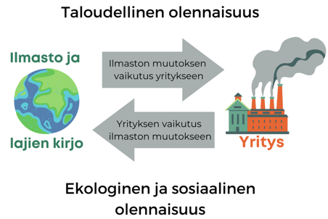
Olennaisuus määrittelee, mikä on tärkeää
Taloudellisen olennaisuuden osalta huomioidaan vain ilmastonmuutoksen vaikutukset yrityksen liiketoimintamalliin ja strategiaan.
Ympäristön ja sosiaalisen olennaisuuden osalta huomioidaan myös yrityksen liiketoimintamallin ja strategian vaikutukset ilmastonmuutokseen ja ympäröivään yhteisöön.
Tämä on tärkeää, sillä se lisää välittömästi sidosryhmien määrää, joihin yritykset ja niiden toiminta vaikuttavat.
Hyvä pitää myös mielessä, että yritysten ilmastovaikutus voi tulla taloudellisesti merkittäväksi, mitä enemmän sääntelyä kiristetään.
Mukaillen: Rabo Carbon Bank and Rabobank Sustainable Business Advisory

Slide 27
Esimerkki: kaksoisolennaisuusmenetelmä
Suuri tuotantoyhtiö tekee riskianalyysin ja päättää, että alueen kuivuudesta johtuva veden hinnan nousu ei ole taloudellisesti olennaista (ilmaston muutoksen vaikutus yritykseen).
Kaksinkertaisen olennaisuuden menetelmää soveltaessaan he kuitenkin ymmärtävät, että yrityksen vedenkäytöllä on aineellinen vaikutus ympäröivään ympäristöön ja että, tietyt alueen yhteisöt kärsivät yrityksen suurien vesimäärien käytöstä.
On tärkeää huomioida taloudellisen olennaisuuden lisäksi myös ympäristöllinen ja sosiaalinen olennaisuus, jotta saadaan tarkka ja kattava käsitys kaikista yrityksen toimintaekosysteemin kohtaamista riskeistä!
Mukaillen: Rabo Carbon Bank and Rabobank Sustainable Business Advisory

Slide 28

Vastuulliset ja kestävät ratkaisut oman työpaikan toiminnassa
Miten oma työpaikka voisi olla kestävä?

Slide 29
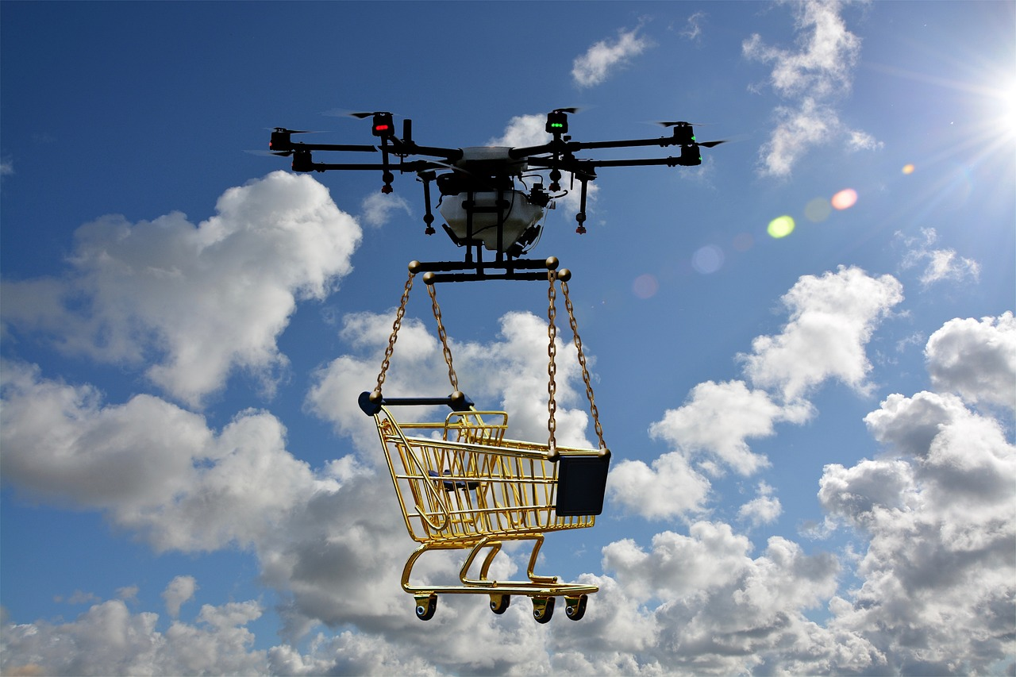
Kaikki lähtee itsestä
Vastuulliset ja kestävät ratkaisut
Puhtauspalveluala
Suosi Suomalaista
Edellytä vähähiilistä logistiikkaa
Valitse vastuulliset
yhteistyökumppanit
Valitse hiilivapaita palveluita
Sähköpyörät vaihtoehdoksi liikkumiseen
Työsuhdematkalippu käyttöön
Työmatkoilla matalahiilisimmät vaihtoehdot
Etätyömahdollisuudet
Notes:
Suosi suomalaista, lähellä tuotettua palvelua
Hiilivapaa palvelu- hiilineutraalijätehuolto, vihreän sähkön ostaminen jne.
Työmatkoilla matalahiiliset vaihtoehdot – junalla ja paikallisjunalla- ei lentäen

Slide 30
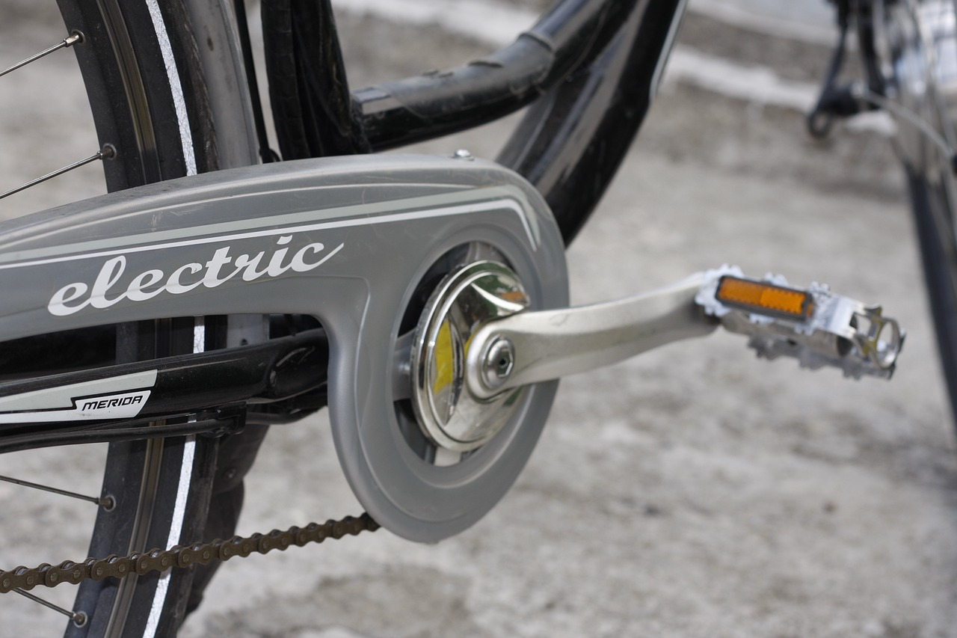
Kaikki lähtee itsestä
Vastuulliset ja kestävät ratkaisut
Puhtauspalveluala
Kestokäyttöisten välineiden ja suojavarustusten suosiminen
Sopimuksen noudattaminen
Työohjeiden noudattaminen
Yhteiset opetusmateriaalit

Slide 31
Hyödyllisiä linkkejä + lähteet
https://koulutustakiertotalouteen.turkuamk.fi/
https://www.sitra.fi/uutiset/kiertotalous-muuttaa-tyota-ja-tyoelamaa-jo-nyt-uusi-osaaminen-rakentuu-nykyisen-pohjalle/
https://www.stat.fi/tup/kiertotalous/kiertotalousliiketoiminnan-indikaattorit.html
https://kiertotalousamk.turkuamk.fi/
https://blogit.lab.fi/labfocus/ammattikorkeakoulujen-palvelujen-kehittaminen-osana-kiertotalous-suomi-verkostoa/
https://www.tampere.fi/sites/default/files/2022-06/tykas_ennakointia_ja_osuvia_ratkaisuja_tyovoiman_saatavuuteen_raportti_2021.pdf
https://www.sitra.fi/julkaisut/kiertotalous-tulevaisuuden-tyoelamassa/
https://www.sitra.fi/app/uploads/2022/11/tyopohja_osaamisprofiili_kiertotalous.pdf
https://sakky.fi/fi/kestavan-tyoelaman-edistajat
https://ennakointiakatemia.fi/

